Slide 1
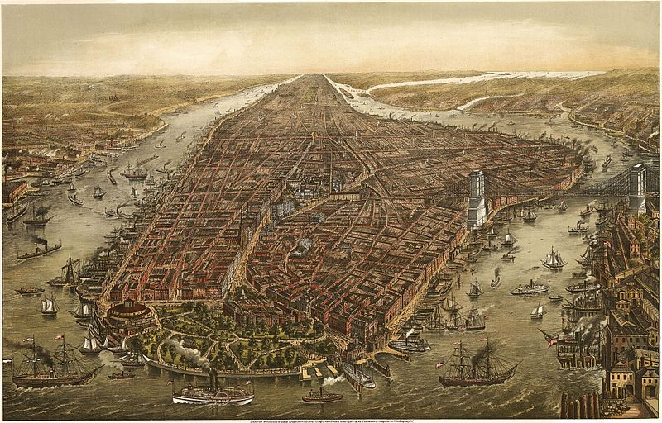
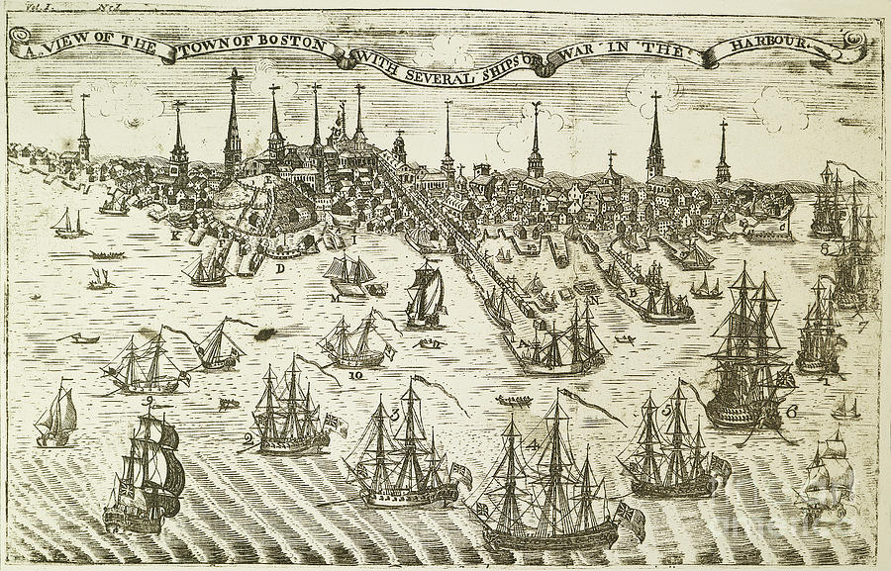
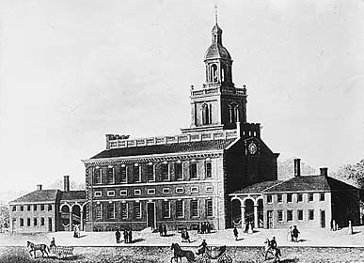
Boston, New York, Philadelphia (inglesi, svedesi e olandesi)

Slide 2
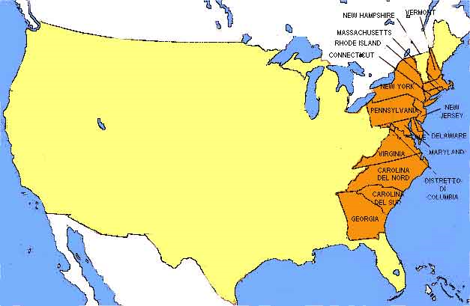
Colonie del Sud: schiavi neri africani

Slide 3
Elemento comune
ricerca personale di maggiori opportunità

Slide 4
Situazione di stabilità ed equilibrio
Notevole autonomia coloniale garantita da assemblee rappresentative elettive

Slide 5
Atti di navigazione: disciplinano i rapporti tra madre patria e colonie
Vincolo di commercio esclusivo con la madrepatria per le merci (navi, equipaggio, etc.)
Merci assoggettate al prelievo fiscale inglese
Equilibrio e compromesso tra i governatori inglesi e le assemblee rappresentative locali

Slide 6
La rottura dell’equilibrio
Interessi economici e fiscali in contrasto tra loro
Disparità di trattamento tra le imprese inglesi e quelle coloniali
Questione politica e dibattito pubblico: estensione della partecipazione popolare alle scelte governative
… a Londra come a Boston!

Slide 7
Pace di Parigi, 1763: momento cruciale Perché?
Che assetto dare all’impero britannico?
Non più colonie «modello atlantico» ma impero con possibilità di espansione!
Colonie: identità diversa da quella inglese originaria

Slide 8
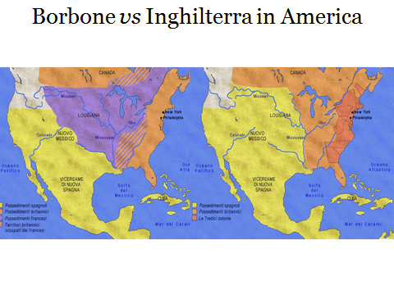

Slide 9
Canada e West coast:
Controllo diretto della Corona
Aumento presenza militare
Rafforzamento sistema fiscale
Nuovo tribunale (Viceammiragliato) con giurisdizione sul commercio e la navigazione

Slide 10
Stamp Act- 1765*:
imposta senza il consenso dei coloni che non siedono nel Parlamento inglese
*Bollo su atti commerciali e stampa

Slide 11
Reazioni:
Resistenza al pagamento
Evasione fiscale
Dichiarazione di illegalità della nuova tassa

Slide 12
Risposta inglese?
Abrogazione Stamp Act

Slide 13
Pochi anni dopo:
Monopolio del commercio del tè nelle colonie affidato per via legislativa alla Compagnia delle Indie Orientali al fine di salvarla dalla bancarotta
Boston Tea Party 1773

Slide 14
Dal malcontento fiscale alla ribellione
La guerra d’indipendenza (1775-1780)
La fase costituente (1781-1791)

Slide 15
La guerra d’indipendenza (1775-1780)
Risposta durissima da parte britannica
Repressione:
chiusura porto Boston,
il consiglio provinciale elettivo diviene di nomina regia
il governatore assume pieni poteri
STATO DI EMERGENZA!

Slide 16
1774, Quebec Act: colonia canadese
Governo privo della rappresentanza locale
Tribunali senza giuria popolare
Libertà di culto ai cattolici

Slide 17
Problemi?
Forte comunità cattolica distanzia la cultura canadese dall’assimilazione alla colonia del New England
Tutela dei cattolici: invisa perché viene associata all’assolutismo*
*Stuart e battaglie del XVII secolo

Slide 18
1774, delegati delle assemblee in congresso di Philadelphia
Posizione moderata e atteggiamento conciliatore e ambiguo:
boicottare e richiedere l’intervento del sovrano

Slide 19
Re Giorgio III ordina all’esercito di intervenire per sedare una ribellione
1775: inizia la guerra con i primi conflitti tra i rispettivi eserciti*
*Massachusetts

Slide 20
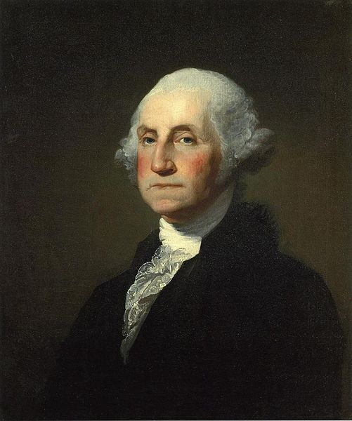
1775: II congresso continentale a Philadelphia: esercito coloniale

Slide 21
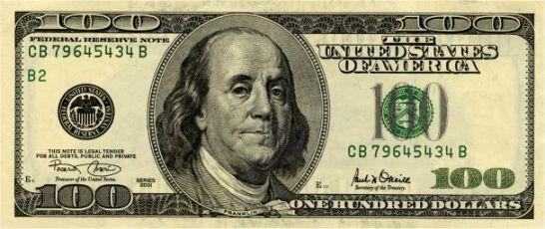
Opinione pubblica europea

Slide 22
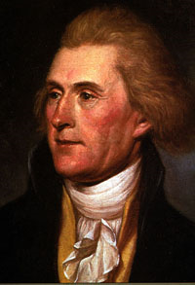
4 luglio 1776: Dichiarazione d’indipendenza

Slide 23
Vita, libertà, ricerca della felicità:
«We hold these truths to be self-evident, that all men are created equal, that they are endowed by their creator with certain unalienable Rights, that among these are Life, Liberty, and the pursuit of Happiness»

Slide 24
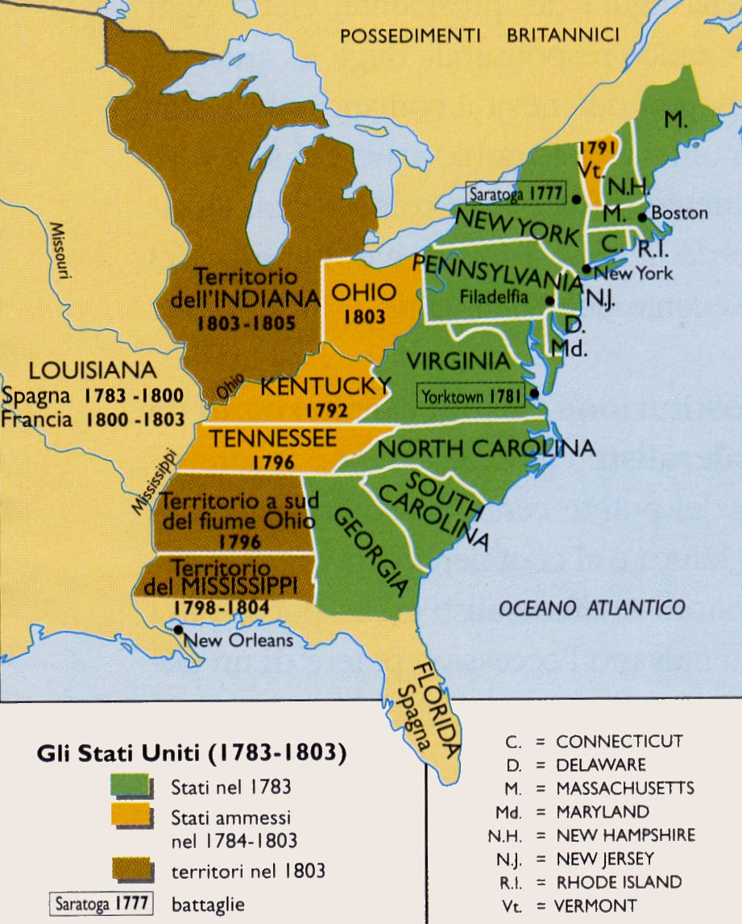
1777, prima vittoria a Saratoga 1781, Yorktown

Slide 25
1783: trattato di Versailles
La Gran Bretagna riconosce l’indipendenza delle ex colonie che si trovano sui territori compresi tra i grandi laghi, la Florida e il Missisipi

Slide 26
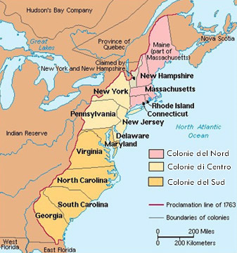

Slide 27
Costituzione 1787
Dalla confederazione alla federazione
3 livelli:
Cittadini
Stati sovrani
Costituendo potere centrale

Slide 28
Costituzione scritta, 1787
Governo federale di tipo presidenziale

Slide 29
Modello americano
Distante dal feudalesimo e dal sistema dei privilegi europeo
Meno gerarchia
Individualismo (città, mercanti) e senso comunitario (mondo rurale, calvinisti)

Slide 30
http://constitutionus.com/
7 articoli
Primi 3:
I. Congresso
II. Presidente
III. Potere giudiziario (federale e statale) - Corte suprema (equilibrio tra federazione e stato)

Slide 31
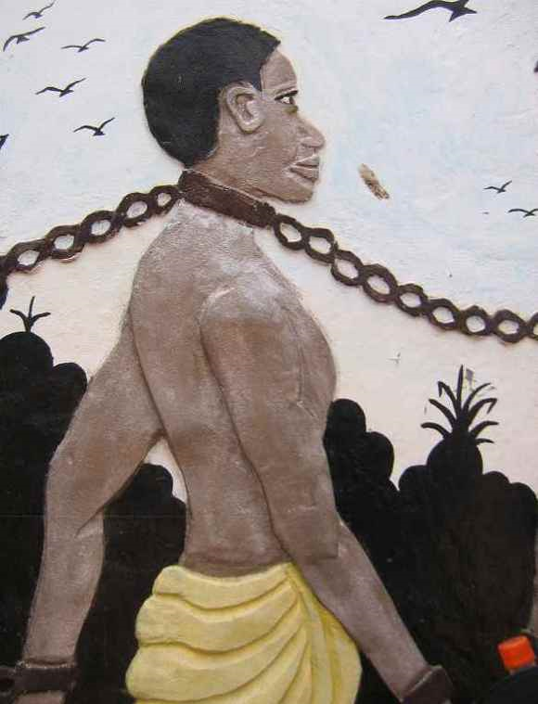
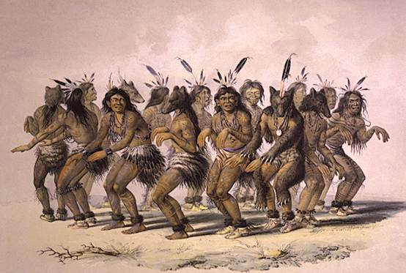
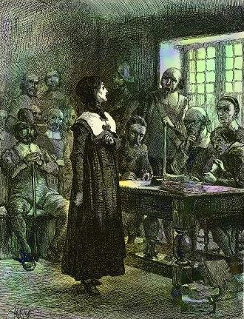
1791: Bill of Rights
Donne
Schiavi
Pellerossa

